Slide 1
함부르크 하펜시티
도시지역계획학과
박 재 현

Slide 2
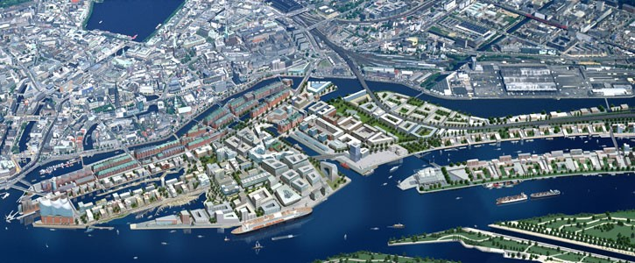
수변 공간 개발을 통한 도시재생
건물과 수변 공간이 자연스럽게 연결되는 구조
상징적 건물을 통해 침체된 도시이미지 향상
수변에 광장을 조성, 바다를 볼 수 있는 오픈스페이스 확보

Slide 3
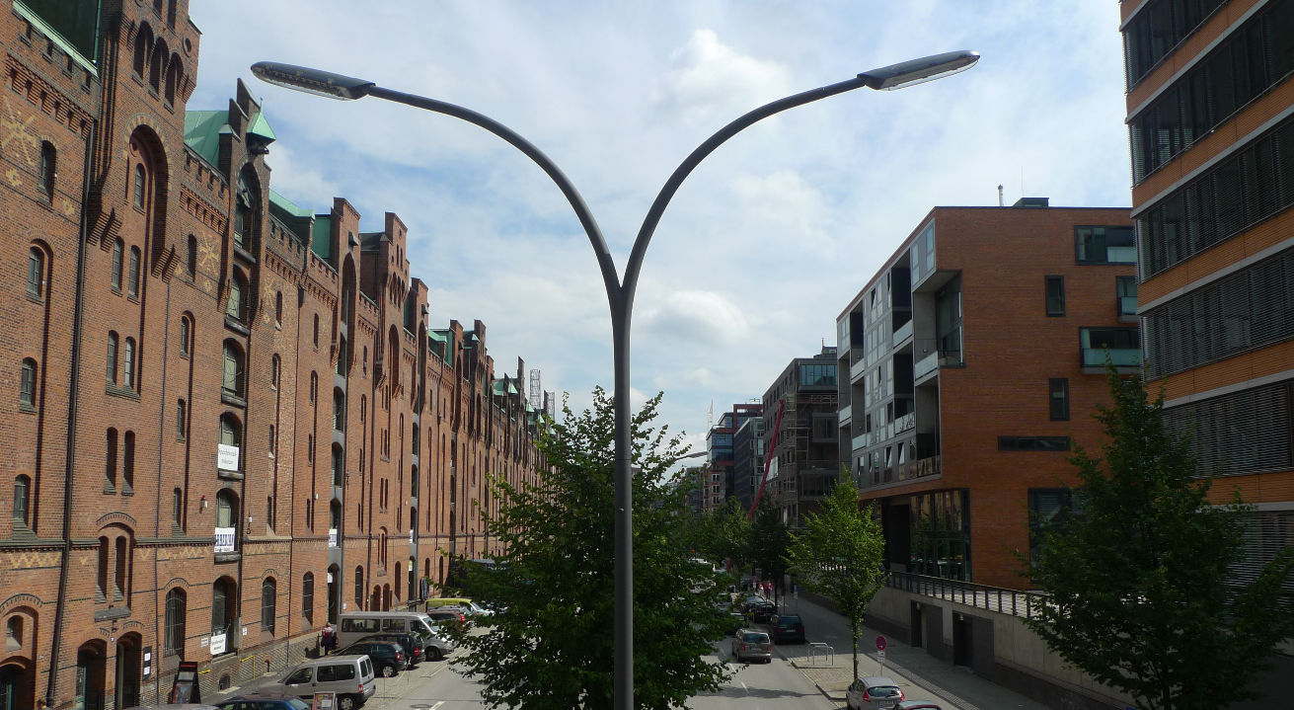

Slide 4
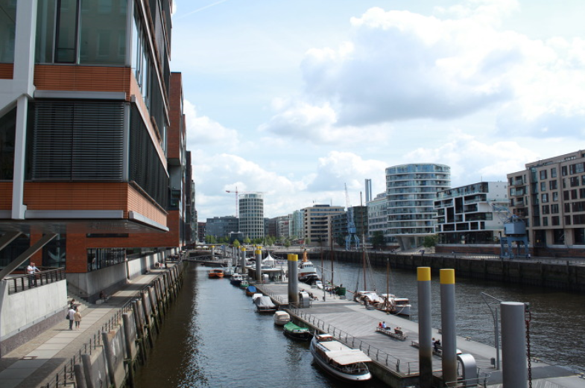

Slide 5
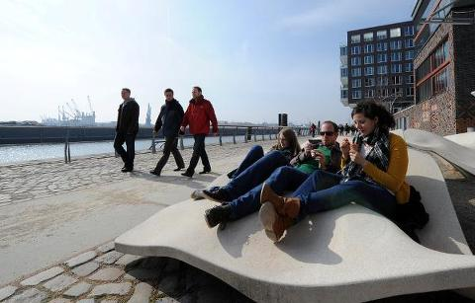

Slide 6
추진현황
특징
하펜시티는 2001년 항만 재개발에 착수 2025년 완공을 목표
마스터플랜 구상은 2000년 2월 시작돼 2001년 착공했으며 개발 순서는 서쪽과 중앙에서 동쪽으로 단계적으로 진행되고 있다
현재 서쪽 일부지역이 완공됐으며 입주가 진행 중이다
예상사업비는 63억 유로(약 8조2000억 원)

Slide 7
특징
추진현황
수상택시를 이용할 수 있는 물의도시
수변공간이 단순한 관광시설이 아닌 사회 경제 문화적 만남과 소통의 장소로 만듬
역사성 있는 건물을 리모델링하여 도시에 정체성이 강화
하펜시티만의 자연환경과 도시 특성을 가미한 복합도시

Slide 8
참고 문헌
http://dtong.tistory.com/14
http://ocean.kisti.re.kr/downfile/volume/kin/GHMHD9/2011/v35n6/GHMHD9_2011_v35n6_539.pdf
www.region.go.kr/pds/pds_file.php?id=4185&nid=1364301663
ko.wikipedia.org/wiki/하펜시티
www.eknews.net/xe/?mid=column_extra26&document_srl...
bdi.re.kr/program/data/periodical/450_050811.pdf
news.khan.co.kr/kh_news/khan_art_view.html?artid...
www.auric.or.kr/User/Rdoc/DocCmag.aspx?returnVal=CMAG&dn...
attfile.konetic.or.kr/konetic/uploaded_data/.../_20110217PM20959.pdf

Slide 9
감사합니다

